Slide 1




CON REPRODUCCIÓN
AUTOMÁTICA

Slide 2

Como Zaqueo quiero
subir lo más alto que
yo pueda

Slide 3

Solo para verte,
mirarte a ti y llamar
tu atención hacia
Mi

Slide 4
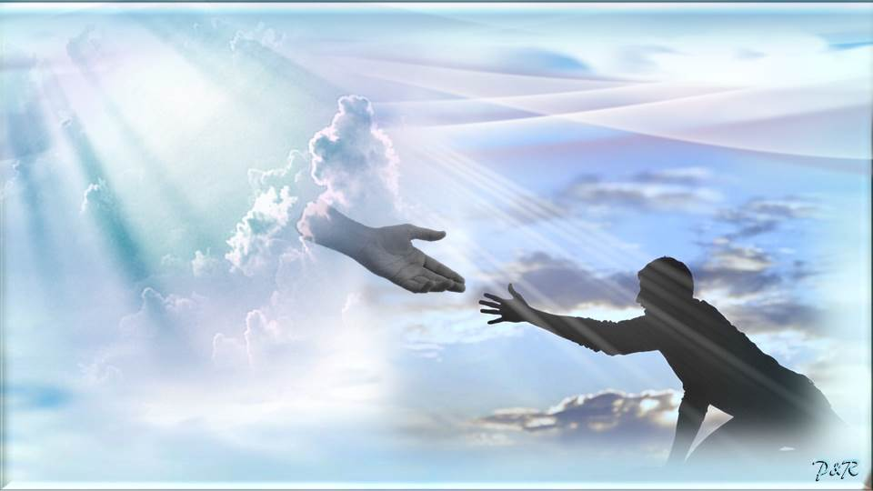
Necesito de ti Señor
Necesito de ti Jesús

Slide 5
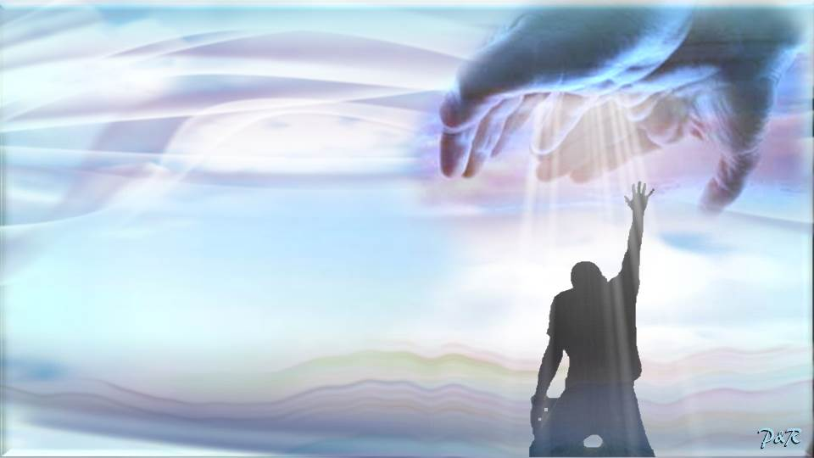
Soy pequeño nada más
Me das de tu paz
Dejo todo para seguirte

Slide 6

Entra en mi casa
Entra en mi vida

Slide 7
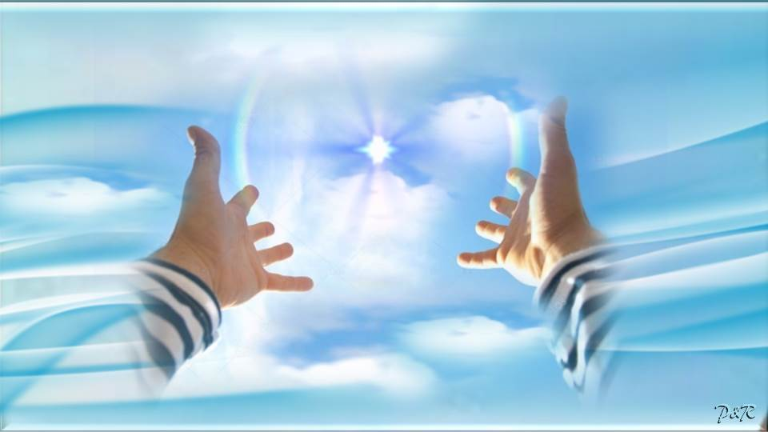
Cambia toda mi estructura
Ven y sana las heridas

Slide 8
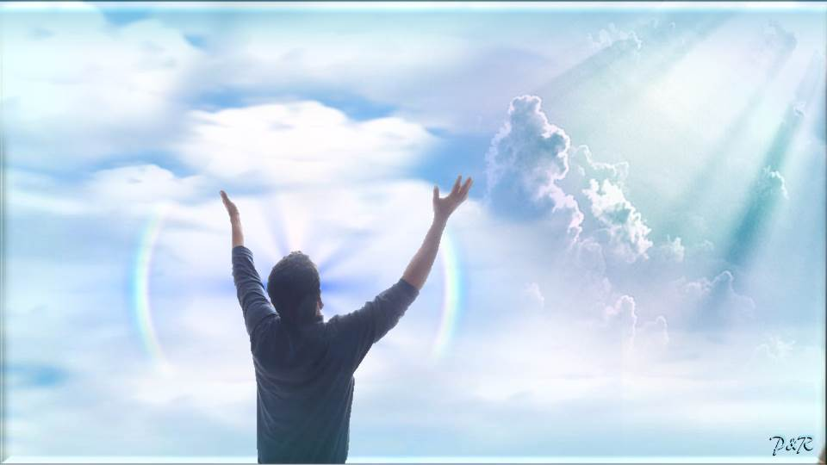
Dame de tu santidad
Quiero amarte solo a ti

Slide 9

Porque tú eres mi bien mayor
Haz un milagro en mi

Slide 10
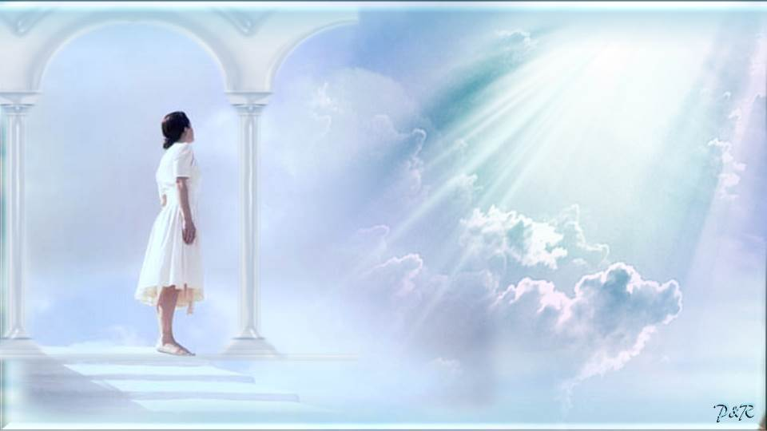
Como Zaqueo quiero
subir lo más alto que
yo pueda

Slide 11

Solo para verte,
mirarte a ti y llamar
tu atención hacia
Mi

Slide 12
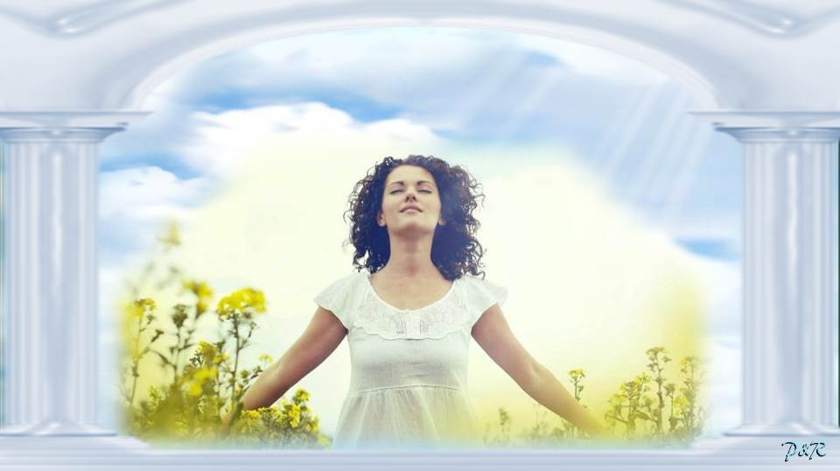
Necesito de ti Señor
Necesito de ti Jesús

Slide 13

Soy pequeño nada más
Me das de tu paz
Dejo todo para seguirte

Slide 14

Entra en mi casa
Entra en mi vida

Slide 15

Cambia toda mi estructura
Ven y sana las heridas

Slide 16
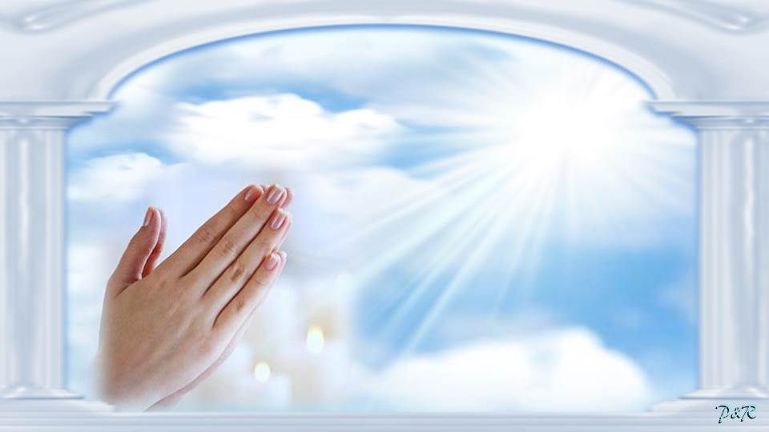
Dame de tu santidad
Quiero amarte solo a ti

Slide 17

Porque tú eres mi bien mayor
Haz un milagro en mi

Slide 18
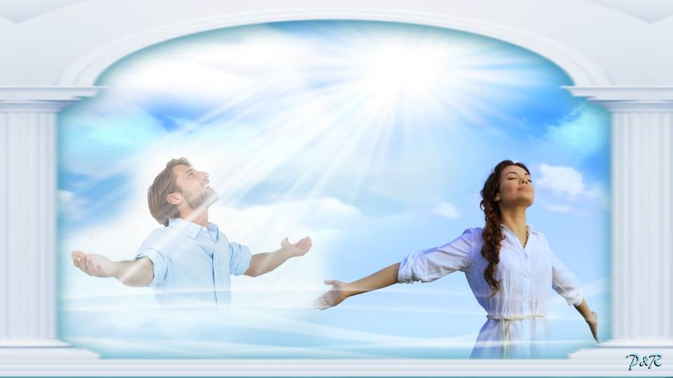
Entra en mi casa
Entra en mi vida

Slide 19

Cambia toda mi estructura
Ven y sana las heridas

Slide 20
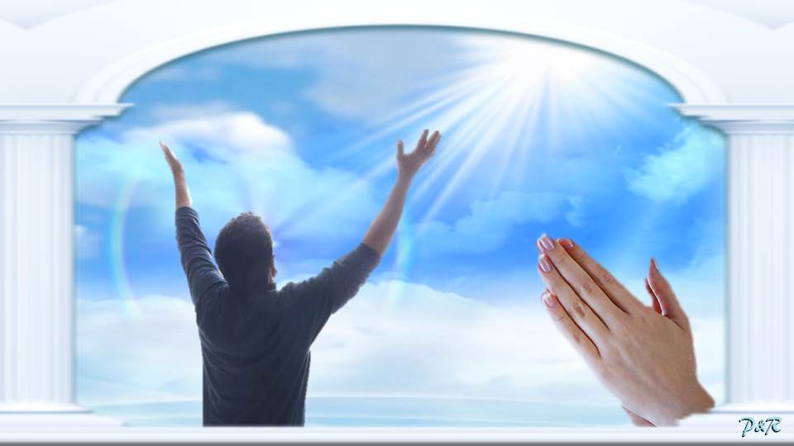
Dame de tu santidad
Quiero amarte solo a ti

Slide 21


Porque tú eres mi bien mayor
Haz un milagro en mi…

Slide 22

“Porque el Hijo del hombre (Jesucristo) vino a buscar y a salvar lo que se había perdido”.
Lucas 19:10

Slide 23

“Así nos lo ha mandado el Señor:
Te he puesto por luz para las naciones, a fin de que lleves mi salvación hasta los confines
de la tierra”.
Hechos 13:47

Slide 24

“También Cristo fue ofrecido en sacrificio una sola vez para quitar los pecados de muchos; y aparecerá por segunda vez, ya no para cargar con pecado alguno, sino para traer salvación a quienes lo esperan”.
Hebreos 9:28

Slide 25

Y el Espíritu y la Esposa dicen: Ven. Y el que oye, diga: Ven. Y el que tiene sed, venga; y el que quiera, tome del agua de la
vida gratuitamente.
Apocalipsis 22:17

Slide 26
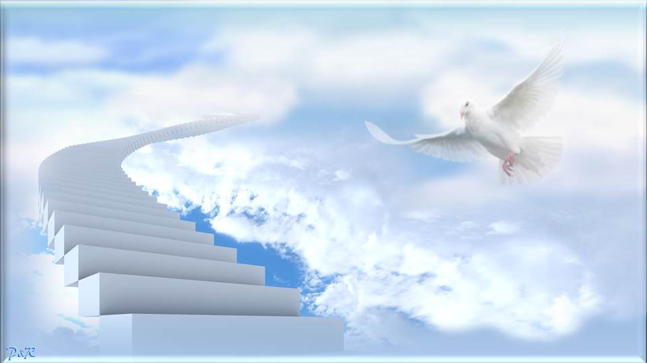



Slide 27









¿Te ha gustado?
Puedes ver más entrando
Aquí
Además puedes recibir powerpoints en tu correo electrónico suscribiéndote aquí:
Esta presentación powerpoint ha sido creada y compartida única y exclusivamente para mispps.com

